Slide 1
Nameplate generator für Asset Administration Shell 10.11.2023

Slide 2
Unser Team
Teamleiter | Testmanager | Systemarchitekt | Entwickler | Dokumentation
Florian Dörr | Thomas Ekhardt | Simon Luz | Robin Ernst | Tristan Kopp
inf22192 | inf22145 | inf21063 | inf22176 | inf22062
@lehre.dhbw-stuttgart.de |  | @lehre.dhbw-stuttgart.de

Slide 3
Gliederung
01
Stand der Vorgänger
02
Anforderungen
03
Architektur
04
Zeitplan
05
Business Case

Slide 4
01
Stand der Vorgänger

Slide 5
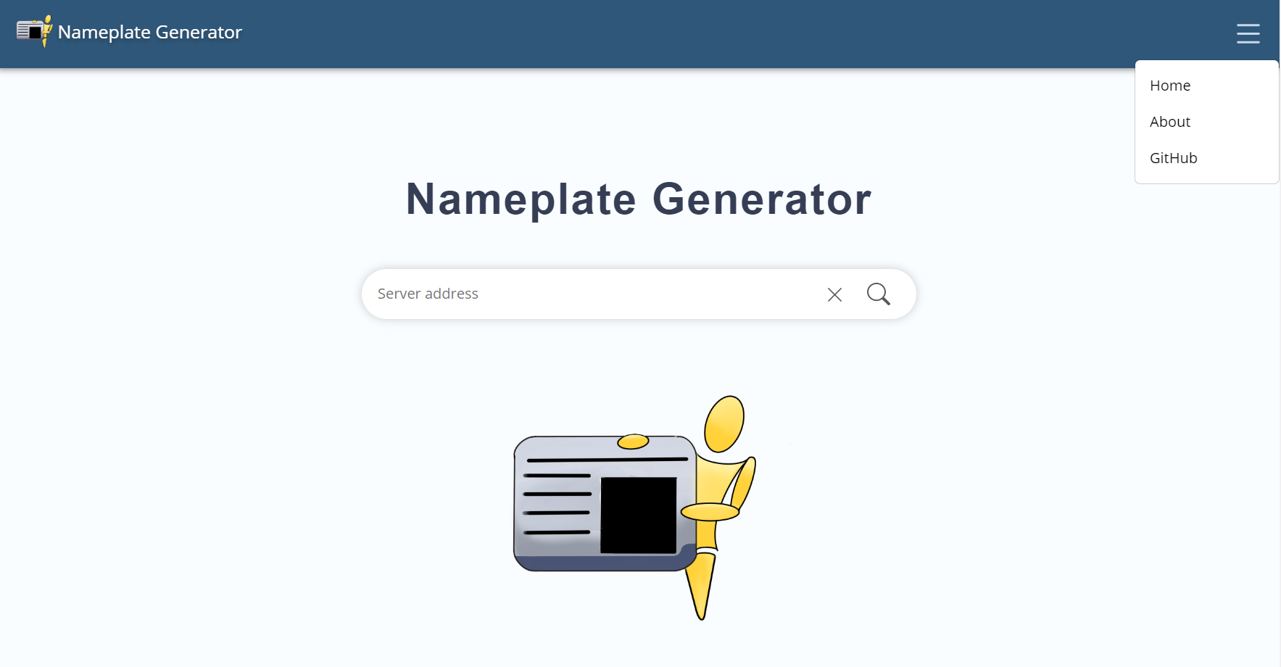
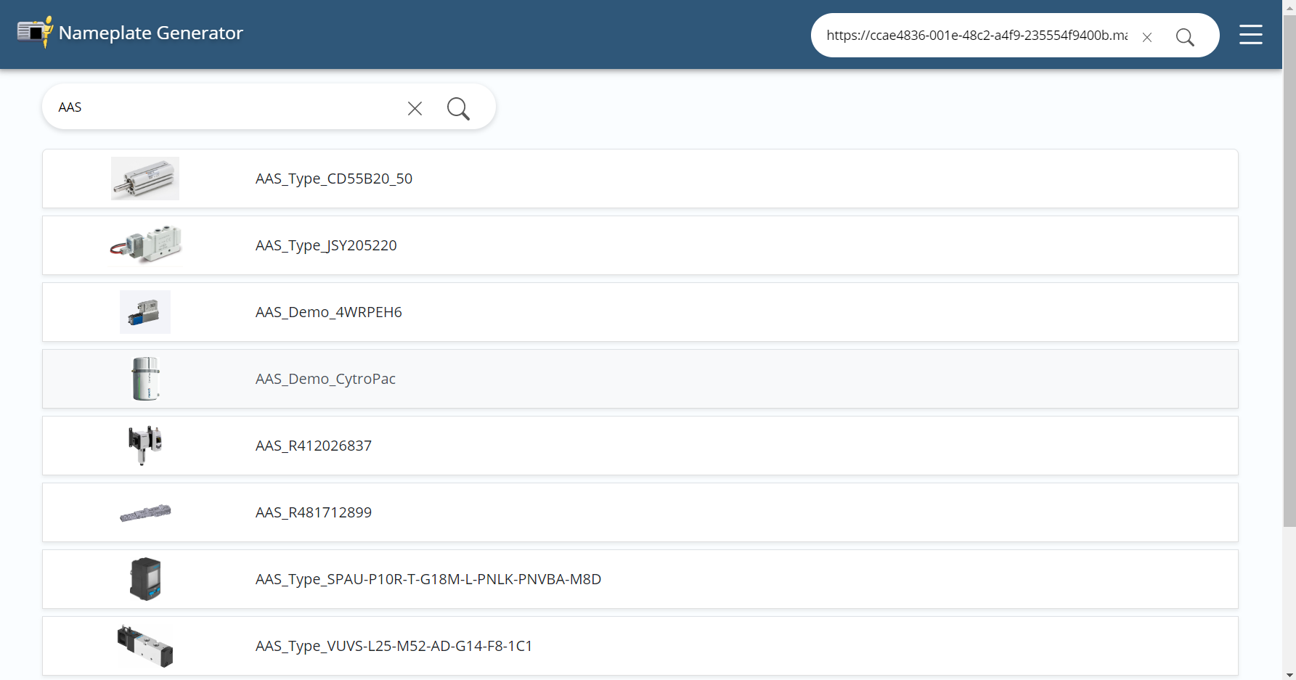
Stand der Vorgänger

Slide 6
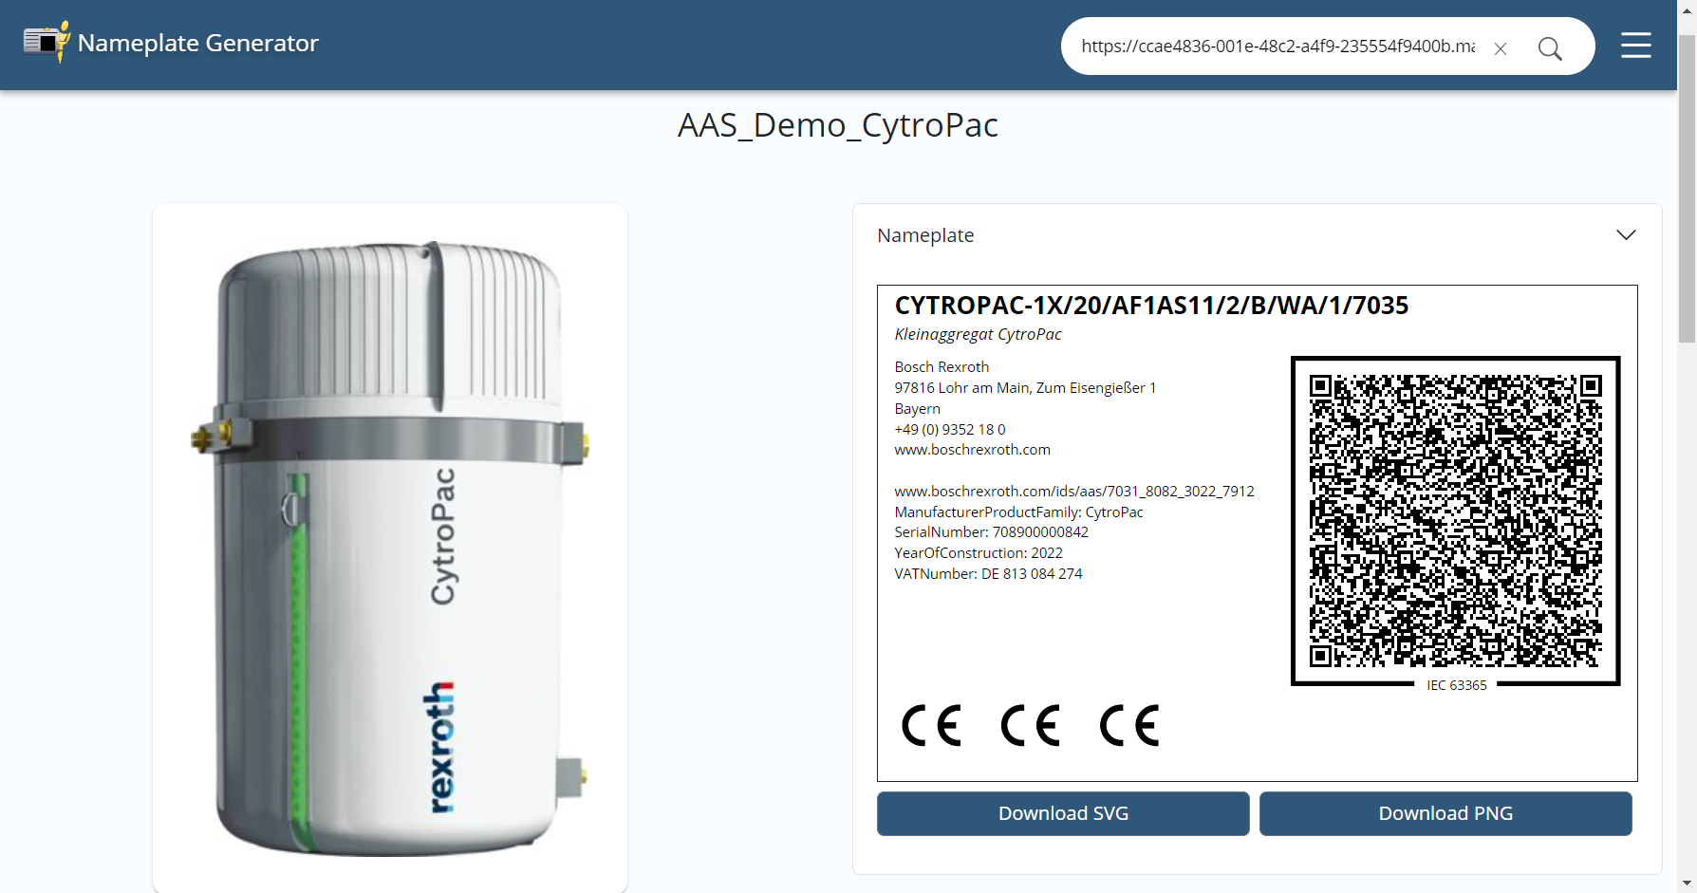
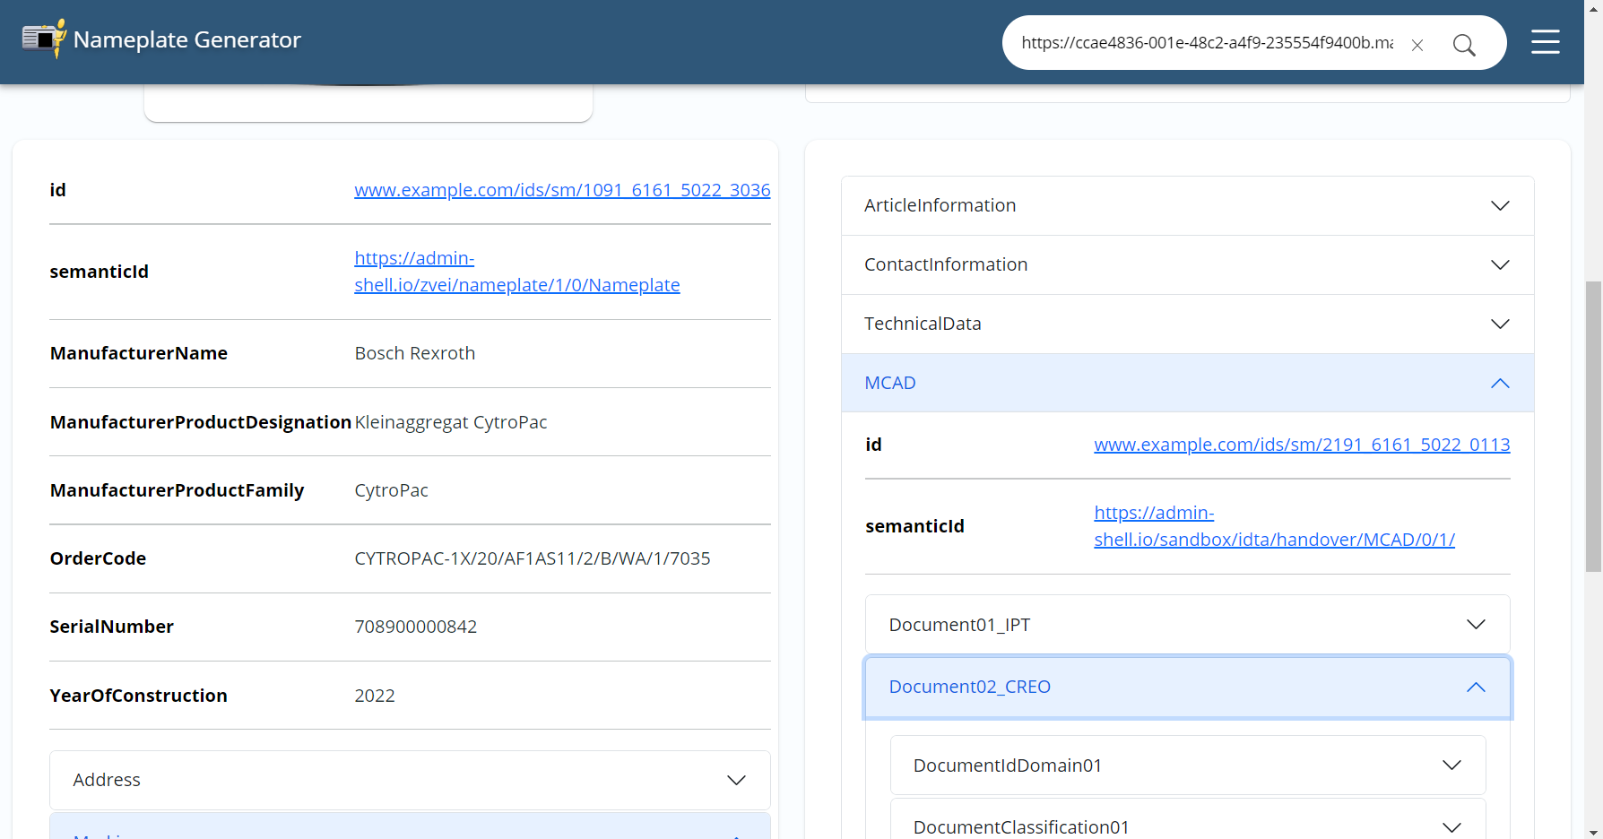
Stand der Vorgänger

Slide 7
02
Anforderung

Slide 8
Anforderung
Funktionelle Anforderung
Anwendung soll auf Linux und Windows laufen
Soll automatisiert getestet warden
Daten warden direkt über die AAS bezogen
Generation eines QR-Codes mit passenden Siegel

Slide 9
Anforderung
Nicht Funktionelle Anforderung
Benutzerfreundliche Oberfläche
Performante Datenverarbeitung
Zuverlässige generation der Nameplates
Leicht zu Warten
Veröffentlichung unter einer Open-Source-Lizens

Slide 10
03
Architektur

Slide 11

Architektur
Nameplate Generator
Presentation Layer
Api
Endpoints
Business Layer
Data
NameplateGeneration
Format
Validation
NameplateGenerator
QRCode Generator
Data Layer
Externer AAS Server
AasFetcher

Slide 12


Architektur

Slide 13
04
Zeitplan

Slide 14
Überblick

Slide 15
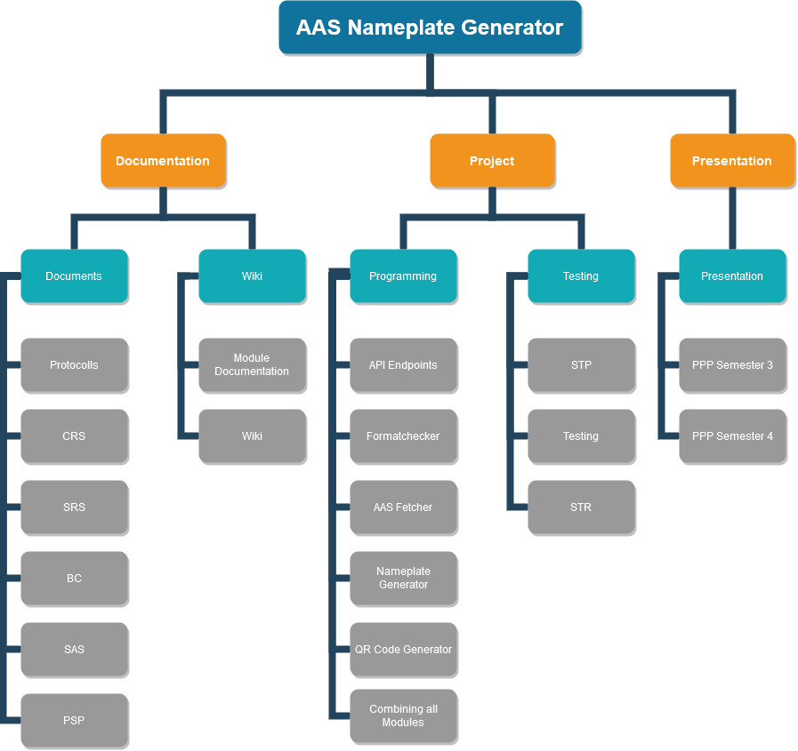

Slide 16
3. Semester

Slide 17
4. Semester

Slide 18
05
Business Case

Slide 19
Business Case
Erstellung von Plaketten mit QR-Code und informativen Symbolen für ein Produkt
Verfügbarkeit als Service im Hintergund einer Webseite
Finanzieller Vorteil: Keiner
Andere Vorteile: Manueller Aufwand für Erstellung wird erspart

Slide 20
Business Case
Risiken
Fokus
Finanziell
Timing
Krankheit
Exmatrikulation
Kommunikation

Slide 21
Business Case
Kosten
Fixe Kosten: 1.795€
Variable Kosten: 31.500€
Finaler Preis: 39.954€
Fixe Kosten | Kosten in Euro pro Person | Anzahl |  | Kosten für das gesamte Team
JetBrains Webstorm Lizens | 159 €​ | 5​ | 795 €​
Strom& Internet​ | 200 €​ | 5​ | 1000 €​
Server​ | 0 €​ | 1​ | 0 €​
Gesamte fixe Kosten | ​ | ​ | 1.795 €​
Rolle | Teammitglied | Stundenlohn | Kosten für 150 Stunden​
Projektleiter | Florian Dörr​ | 50 €​ | 7.500 €​
Softwareentwickler​ | Robin Ernst​ | 45 €​ | 6.750 €​
Test Manager | Thomas Ekhardt​ | 40 €​ | 6.000 €​
Systemarchitekt | Simon Luz​ | 40 €​ | 6.000 €​
Technische Documentation​ | Tristan Kopp​ | 35 €​ | 5.250 €​
Geschätzte variable Kosten | ​ | ​ | 31.500 €​
Art der Kosten | Kosten
Variable Kosten | 31.500 €​
Fixe Kosten | 1.795 €​
Gesamte Kosten | 33.295 €​
Gewinn von 20%​ | 6.659 €​
Angebotssumme | 39.954 €​

Slide 22
Business Case
Kosten
Fixe Kosten: 1.795€
Variable Kosten: 31.500€
Finaler Preis: 39.954€
Art der Kosten | Kosten
Variable Kosten | 31.500 €​
Fixe Kosten | 1.795 €​
Gesamte Kosten | 33.295 €​
Gewinn von 20%​ | 6.659 €​
Angebotssumme | 39.954 €​
Rolle | Teammitglied | Stundenlohn | Kosten für 150 Stunden​
Projektleiter | Florian Dörr​ | 50 €​ | 7.500 €​
Softwareentwickler​ | Robin Ernst​ | 45 €​ | 6.750 €​
Test Manager | Thomas Ekhardt​ | 40 €​ | 6.000 €​
Systemarchitekt | Simon Luz​ | 40 €​ | 6.000 €​
Technische Documentation​ | Tristan Kopp​ | 35 €​ | 5.250 €​
Geschätzte variable Kosten | ​ | ​ | 31.500 €​
Fixe Kosten | Kosten in Euro pro Person | Anzahl |  | Kosten für das gesamte Team
JetBrains Webstorm Lizens | 159 €​ | 5​ | 795 €​
Strom& Internet​ | 200 €​ | 5​ | 1000 €​
Server​ | 0 €​ | 1​ | 0 €​
Gesamte fixe Kosten | ​ | ​ | 1.795 €​

Slide 23
Business Case
Kosten
Fixe Kosten: 1.795€
Variable Kosten: 31.500€
Finaler Preis: 39.954€
Art der Kosten | Kosten
Variable Kosten | 31.500 €​
Fixe Kosten | 1.795 €​
Gesamte Kosten | 33.295 €​
Gewinn von 20%​ | 6.659 €​
Angebotssumme | 39.954 €​
Rolle | Teammitglied | Stundenlohn | Kosten für 150 Stunden​
Projektleiter | Florian Dörr​ | 50 €​ | 7.500 €​
Softwareentwickler​ | Robin Ernst​ | 45 €​ | 6.750 €​
Test Manager | Thomas Ekhardt​ | 40 €​ | 6.000 €​
Systemarchitekt | Simon Luz​ | 40 €​ | 6.000 €​
Technische Documentation​ | Tristan Kopp​ | 35 €​ | 5.250 €​
Geschätzte variable Kosten | ​ | ​ | 31.500 €​
Fixe Kosten | Kosten in Euro pro Person | Anzahl |  | Kosten für das gesamte Team
JetBrains Webstorm Lizens | 159 €​ | 5​ | 795 €​
Strom& Internet​ | 200 €​ | 5​ | 1000 €​
Server​ | 0 €​ | 1​ | 0 €​
Gesamte fixe Kosten | ​ | ​ | 1.795 €​

Slide 24
Danke!
Gibt's noch irgendwelche Fragen?

